Slide 1

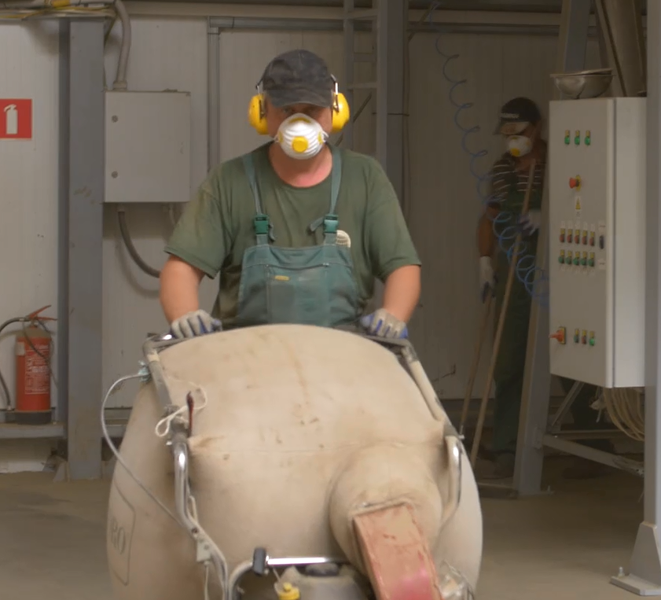

ZAGROŻENIE PYŁAMI
www.pip.gov.pl www.programyprewencyjne.pl

Slide 2
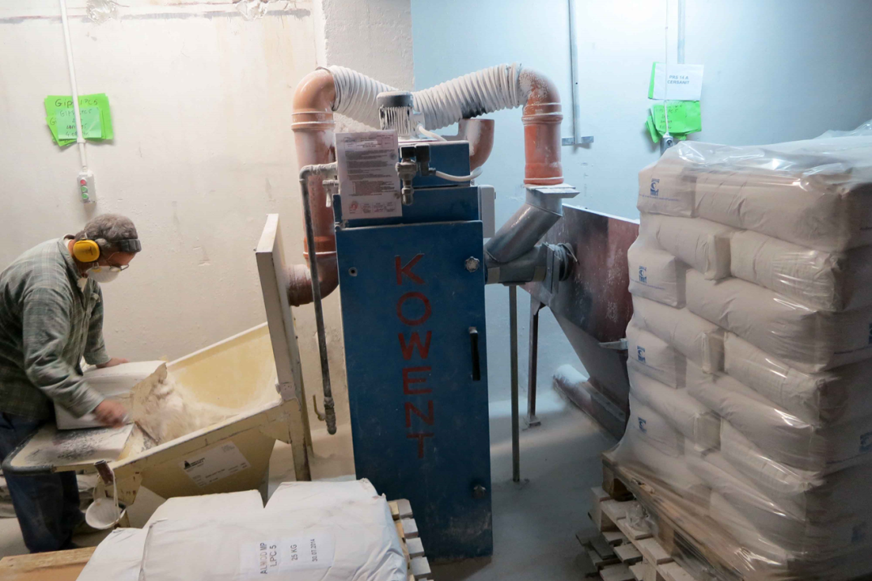
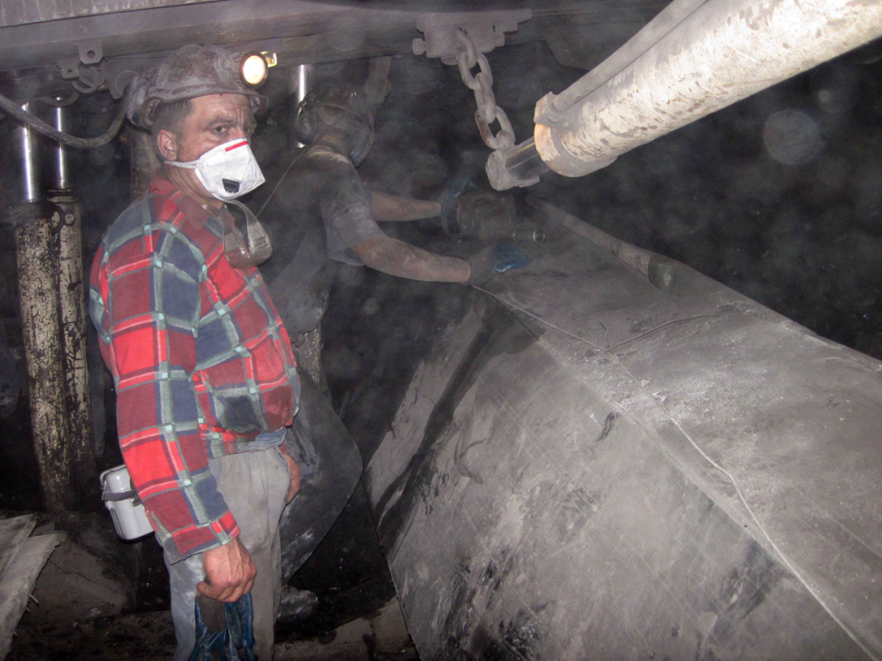




ZAGROŻENIE PYŁAMI W MIEJSCU PRACY
Emisja pyłów powstających w procesach technologicznych jest jednym z poważniejszych problemów stwarzających zagrożenie dla osób przebywających w ich otoczeniu.
www.pip.gov.pl
Notes:
Narażenie zawodowe na pyły występuje na wielu stanowiskach pracy. Efektem tego narażenia są problemy zdrowotne dużej liczby pracowników. Polegają one na różnych schorzeniach : od dyskomfortu spowodowanego podrażnieniem dróg oddechowych, poprzez choroby zawodowe powodujące niezdolność do pracy, po przypadki zgonów spowodowanych nowotworami.

Slide 3
ZAGROŻENIE PYŁAMI W MIEJSCU PRACY
Pył – to cząstki ciała stałego różnej wielkości i różnego pochodzenia, przez pewien czas pozostające w zawieszeniu w gazie.
Norma PN-ISO 4225:1999 Jakość powietrza. Zagadnienia ogólne. Terminologia
www.pip.gov.pl
Notes:
W potocznym rozumieniu pył to na tyle drobne cząstki ciała stałego, że mogą stosunkowo długo unosić się w powietrzu. Przepisy dotyczące bezpieczeństwa i higieny pracy nie definiują pojęcia pyłu. Jedynie rozporządzenie MPiPS z dnia 6 czerwca 2014 r. w sprawie najwyższych dopuszczalnych stężeń i natężeń czynników szkodliwych dla zdrowia w środowisku pracy zawiera zapis, że „definicja frakcji wdychalnej odpowiada definicji pyłu całkowitego” i definiuje frakcję wdychalną – „frakcja aerozolu wnikająca przez nos i usta, która po zdeponowaniu w drogach oddechowych stwarza zagrożenie dla zdrowia”. Biologiczne oddziaływanie pyłów na organizm człowieka uzależnione jest przede wszystkim od wielkości ziaren, od stężenia, składu chemicznego, charakteru działania, czyli wywołanych skutków, i sposobu przenikania do organizmu.

Slide 4
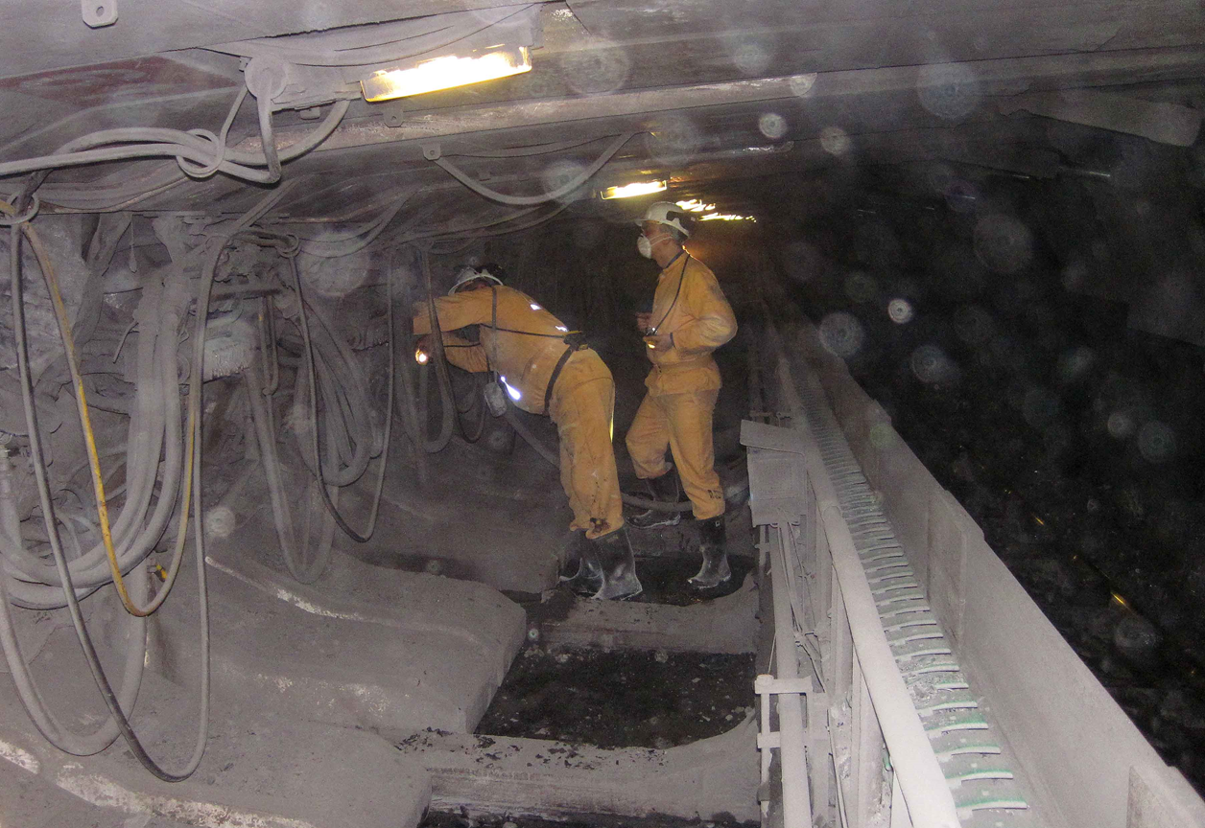
ZAGROŻENIE PYŁAMI W MIEJSCU PRACY
Na pyły narażeni są w szczególności pracownicy zatrudnieni w:
kopalniach, kamieniołomach,
przemyśle chemicznym,
przemyśle drzewnym,
rolnictwie,
hutach i przemyśle metalowym,
budownictwie.
www.pip.gov.pl

Slide 5

ZAGROŻENIE PYŁAMI W MIEJSCU PRACY
Pyły są nie tylko zagrożeniem zdrowotnym, mogą być również przyczyną wybuchu.
www.pip.gov.pl
Notes:
Należy pamiętać, że pyły mogą stwarzać zagrożenie związane z możliwością powstania atmosfery wybuchowej. Dotyczy to w szczególności pyłów takich jak: pył węglowy (w kopalniach, elektrowniach, elektrociepłowniach), pył drzewny (zakłady przetwórstwa drewna, fabryki mebli, itd.), pył aluminium (zakłady produkcji betonu komórkowego, produkcja wyrobów z aluminium), pyłów organicznych (cukier, mąka, itp.), pyły palnych surowców chemicznych np. siarki. Należy wtedy zapobiegać wybuchom i zapewnić ochronę przed ich skutkami. Pracodawca powinien stosować, odpowiednie do rodzaju działalności, techniczne lub organizacyjne środki ochronne i spełnić wymagania przepisu rozp. Ministra Gospodarki z dnia 8 lipca 2010 r. w sprawie minimalnych wymagań, dotyczących bezpieczeństwa i higieny pracy, związanych z możliwością wystąpienia w miejscu pracy atmosfery wybuchowej.

Slide 6
ZAGROŻENIE PYŁAMI W MIEJSCU PRACY
Oddziaływanie pyłów na ludzi jest niebezpieczne i prowadzi często do:
uszkodzenia lub chorób oczu,
podrażnienia naskórka,
zapalenia górnych dróg oddechowych,
pylicy płuc,
nowotworów gardła, krtani i płuc,
może być przyczyną astmy, chorób alergicznych itp.
www.pip.gov.pl
Notes:
Pyły można podzielić - ze względu na rodzaj działania biologicznego, szkodliwego dla człowieka - na pyły o działaniu: drażniącym, zwłókniającym, kancerogennym i alergizującym. Jedną z najczęściej obecnie występujących chorób zawodowych w Polsce jest pylica płuc. Pylica płuc to przewlekła choroba układu oddechowego, wywołana długotrwałym wdychaniem pyłów. Charakteryzuje się występowaniem przewlekłego zapalenia oskrzeli i postępowej rozedmy płuc, z czasem dochodzi do powstania serca płucnego i niewydolności krążenia.

Slide 7
ZAGROŻENIE PYŁAMI
PODSTAWY PRAWNE
www.pip.gov.pl www.programyprewencyjne.pl

Slide 8
PRZEPISY PRAWA DOTYCZĄCE PYŁÓW
Pracodawca jest obowiązany chronić zdrowie i życie pracowników przez zapewnienie bezpiecznych i higienicznych warunków pracy przy odpowiednim wykorzystaniu osiągnięć nauki i techniki.
Kodeks pracy
www.pip.gov.pl
Notes:
Kodeks pracy, czyli ustawa z dnia 26 czerwca 1974 r. - Kodeks pracy (Dz. U. z 2014r. poz. 1502 ze zmianami z Dz. U. z 2014r. poz. 1662), stanowi zbiór przepisów regulujących prawa i obowiązki objęte stosunkiem pracy w odniesieniu do wszystkich pracowników, bez względu na podstawę prawną ich zatrudnienia. Zgodnie z postanowieniem art. 15 kodeksu pracy pracodawca jest obowiązany zapewnić pracownikom bezpieczne i higieniczne warunki pracy.

Slide 9
PRZEPISY PRAWA DOTYCZĄCE PYŁÓW
Kodeks pracy
Art. 207. § 2. Pracodawca jest obowiązany chronić zdrowie i życie pracowników przez zapewnienie bezpiecznych i higienicznych warunków pracy przy odpowiednim wykorzystaniu osiągnięć nauki i techniki.
Art. 227. §1. Pracodawca jest obowiązany stosować środki zapobiegające chorobom zawodowym i innym chorobom związanym z wykonywaną pracą,
www.pip.gov.pl
Notes:
Art. 207. § 2. Pracodawca jest obowiązany chronić zdrowie i życie pracowników przez zapewnienie bezpiecznych i higienicznych warunków pracy przy odpowiednim wykorzystaniu osiągnięć nauki i techniki. W szczególności pracodawca jest obowiązany:
1) organizować pracę w sposób zapewniający bezpieczne i higieniczne warunki pracy;
2) zapewniać przestrzeganie w zakładzie pracy przepisów oraz zasad bezpieczeństwa i higieny pracy, wydawać polecenia usunięcia uchybień w tym zakresie oraz kontrolować wykonanie tych poleceń;
3) reagować na potrzeby w zakresie zapewnienia bezpieczeństwa i higieny pracy oraz dostosowywać środki podejmowane w celu doskonalenia istniejącego poziomu ochrony zdrowia i życia pracowników, biorąc pod uwagę zmieniające się warunki wykonywania pracy.

Slide 10
PRZEPISY PRAWA DOTYCZĄCE PYŁÓW
Rozporządzenie w sprawie ogólnych przepisów bezpieczeństwa
i higieny pracy.
§ 32. 1. W pomieszczeniach pracy powinna być zapewniona wymiana powietrza wynikająca z potrzeb użytkowych i funkcji tych pomieszczeń, bilansu ciepła i wilgotności oraz zanieczyszczeń stałych i gazowych.
2. W pomieszczeniach pracy, w których wydzielają się substancje szkodliwe dla zdrowia, powinna być zapewniona taka wymiana powietrza, aby nie były przekraczane wartości najwyższych dopuszczalnych stężeń tych substancji.
www.pip.gov.pl
Notes:
Przepisy kodeksu pracy określają ogólne wymagania dotyczące ochrony zdrowia pracowników. Przepisem regulującym zasady ochrony pracowników przed szkodliwym działaniem pyłów jest rozporządzenie Ministra Pracy i Polityki Socjalnej z dnia 26 września 1997 r. w sprawie ogólnych przepisów bezpieczeństwa i higieny pracy (Dz. U. z 2003 r. Nr 169, poz. 1650 ze zmianami oraz z 2011 r. Nr 173, poz. 1034). Rozporządzenie to w rozdziale 3-cim działu III odnosi się do ogrzewania i wentylacji pomieszczeń pracy i reguluje wymagania dotyczące czystości powietrza na stanowiskach pracy. Przepisy te nakładają konkretne obowiązki na pracodawców i stanowią podstawę prawną do wydawanych przez inspektorów pracy decyzji nakazujących usunięcie uchybień w tym zakresie.

Slide 11
PRZEPISY PRAWA DOTYCZĄCE PYŁÓW
Rozporządzenie w sprawie ogólnych przepisów bezpieczeństwa
i higieny pracy.
§ 34. Urządzenia lub ich części, z których mogą wydzielać się szkodliwe gazy, pary lub pyły, powinny być zhermetyzowane. W razie niemożliwości zhermetyzowania, urządzenia te powinny być wyposażone w miejscowe wyciągi.
§ 35. 1. Powietrze doprowadzane do pomieszczeń pracy z zewnątrz przy zastosowaniu klimatyzacji lub wentylacji mechanicznej powinno być oczyszczone z pyłów i substancji szkodliwych dla zdrowia.
www.pip.gov.pl
Notes:
Przykładowo przepis § 34 rozporządzenia w sprawie ogólnych przepisach bhp mówi o zapobieganiu emisji pyłów z urządzeń produkcyjnych poprzez ich hermetyzację i miejscowe wyciągi.
Kolejne przepisy rozporządzenia regulują inne zagadnienia dotyczące wentylacji np.:
§ 35. 1. Powietrze doprowadzane do pomieszczeń pracy z zewnątrz przy zastosowaniu klimatyzacji lub wentylacji mechanicznej powinno być oczyszczone z pyłów i substancji szkodliwych dla zdrowia.
§ 37. 1. W przypadku zastosowania systemu klimatyzacji lub wentylacji mechanicznej należy zapewnić odpowiednią konserwację urządzeń i instalacji klimatyzacyjnych i wentylacyjnych w celu niedopuszczenia do awarii.

Slide 12
PRZEPISY PRAWA DOTYCZĄCE PYŁÓW
Rozporządzenie w sprawie najwyższych dopuszczalnych stężeń i natężeń czynników szkodliwych dla zdrowia w środowisku pracy.
§ 1. 1. Ustala się wartości najwyższych dopuszczalnych stężeń chemicznych
i pyłowych czynników szkodliwych dla zdrowia w środowisku pracy, określone
w wykazie stanowiącym załącznik nr 1 do rozporządzenia.
Rozporządzenie w sprawie badań i pomiarów czynników szkodliwych dla zdrowia w środowisku pracy.
§ 3. Pracodawca zapewnia wykonanie badań i pomiarów czynnika szkodliwego dla zdrowia w środowisku pracy, nie później niż w terminie 30 dni od dnia rozpoczęcia działalności.
www.pip.gov.pl
Notes:
Rozporządzenie Ministra Pracy i Polityki Społecznej z dnia 6 czerwca 2014 r. w sprawie najwyższych dopuszczalnych stężeń i natężeń czynników szkodliwych dla zdrowia w środowisku pracy (Dz.U. poz. 817). Podstawowym celem ustalania najwyższych dopuszczalnych stężeń (NDS) substancji szkodliwych dla zdrowia jest obniżenie lub minimalizacja ich stężenia w środowisku pracy do poziomu akceptowalnego ryzyka zdrowotnego.
Rozporządzenia Ministra Zdrowia z dnia 2 lutego 2011 r. w sprawie badań i pomiarów czynników szkodliwych dla zdrowia w środowisku pracy (Dz. U. Nr 33, poz. 166) reguluje sprawę prowadzenia na stanowiskach pracy badań i pomiarów stężeń czynników szkodliwych w tym również pyłów.

Slide 13
PRZEPISY PRAWA DOTYCZĄCE PYŁÓW
Rozporządzenie w sprawie bezpieczeństwa i higieny pracy związanej
z występowaniem w miejscu pracy czynników chemicznych.
§ 2. Pracodawca jest obowiązany do ustalenia, czy w środowisku pracy występuje czynnik chemiczny stwarzający zagrożenie oraz do dokonania
i udokumentowania oceny ryzyka zawodowego stwarzanego przez czynnik chemiczny.
www.pip.gov.pl
Notes:
Zgodnie z przepisami rozporządzenia Ministra Zdrowia z dnia 30 grudnia 2004 r. w sprawie bezpieczeństwa i higieny pracy związanej z występowaniem w miejscu pracy czynników chemicznych (Dz. U. z 2005 r. Nr 11, poz. 86 oraz z 2008 r. Nr 203, poz.1275) czynnik chemiczny to każdy pierwiastek lub związek chemiczny, w postaci własnej lub w mieszaninie, w stanie, w jakim występuje w przyrodzie, lub w stanie, w jakim jest wytwarzany, stosowany lub uwalniany w środowisku pracy, w tym podczas usuwania go w postaci odpadów, w trakcie każdej pracy, niezależnie od faktu, czy jest albo nie jest wytwarzany celowo lub jest albo nie jest wprowadzany do obrotu.
Wiele z występujących w zakładach pracy pyłów to jednocześnie substancje chemiczne lub ich mieszaniny. Dotyczy to np. takich pyłów jak krzemionka, talk, tlenek wapnia, gips, cement, tlenki metali itd.

Slide 14
PRZEPISY PRAWA DOTYCZĄCE PYŁÓW
Rozporządzenie w sprawie bezpieczeństwa i higieny pracy związanej
z występowaniem w miejscu pracy czynników chemicznych.
§ 9. W przypadku gdy pomiary stężeń czynnika chemicznego, wykonywane zgodnie z odrębnymi przepisami, wykażą przekroczenie wartości najwyższych dopuszczalnych stężeń, pracodawca niezwłocznie podejmie działania i środki zmierzające do zlikwidowania przekroczeń zgodnie z ogólnymi przepisami bezpieczeństwa i higieny pracy i przepisami niniejszego rozporządzenia.
www.pip.gov.pl
Notes:
W ocenie ryzyka zawodowego związanego z czynnikiem chemicznym pracodawca jest obowiązany uwzględnić:
1) niebezpieczne właściwości czynnika chemicznego;
2) otrzymane od dostawcy informacje dotyczące zagrożenia czynnikiem chemicznym oraz zaleceń jego bezpiecznego stosowania, w szczególności zawarte w karcie charakterystyki, o których mowa w odrębnych przepisach;
3) rodzaj, poziom i czas trwania narażenia;
4) wartości najwyższych dopuszczalnych stężeń w środowisku pracy, jeżeli zostały ustalone;
5) wartości dopuszczalnych stężeń w materiale biologicznym, jeżeli zostały ustalone;
6) efekty działań zapobiegawczych;
7) wyniki oceny stanu zdrowia pracowników, jeżeli została przeprowadzona;
8) warunki pracy przy użytkowaniu czynników chemicznych, z uwzględnieniem ilości tych czynników.
Zgodnie z przepisem rozporządzenia pracodawca obowiązany jest przeprowadzić ocenę ryzyka zawodowego i sporządzić dokument w formie pisemnej.

Slide 15
PRZEPISY PRAWA DOTYCZĄCE PYŁÓW
Rozporządzenie w sprawie substancji chemicznych, ich mieszanin lub procesów technologicznych o działaniu rakotwórczym lub mutagennym w środowisku pracy.
§ 3. Pracodawca zatrudniający pracownika w warunkach narażenia na działanie substancji chemicznych, ich mieszanin, czynników lub procesów technologicznych o działaniu rakotwórczym lub mutagennym, zwany dalej "pracodawcą", jest obowiązany wykonywać ich pomiary w trybie
i z częstotliwością określonymi w przepisach (…), a w szczególności stosować metody wczesnego wykrywania narażenia podczas awarii lub w przypadku wystąpienia innych nieprzewidzianych okoliczności.
www.pip.gov.pl
Notes:
Niektóre pyły są jednocześnie czynnikami rakotwórczymi i w przypadku zidentyfikowania takiego narażenia konieczne jest realizowanie obowiązków nałożonych na pracodawców rozporządzeniem Ministra Zdrowia z dnia 24 lipca 2012 r. w sprawie substancji chemicznych, ich mieszanin, czynników lub procesów technologicznych o działaniu rakotwórczym lub mutagennym w środowisku pracy (Dz.U. poz. 890).
Szczególnie niebezpiecznym narażeniem jest narażenie na pyły azbestu podczas usuwania azbestu lub zawierających go wyrobów. Należy wtedy realizować dodatkowo obowiązki nałożone przepisem szczególnym rozporządzeniem Ministra Gospodarki i Pracy z dnia 14 października 2005 r. w sprawie zasad bezpieczeństwa i higieny pracy przy zabezpieczaniu i usuwaniu wyrobów zawierających azbest oraz programu szkolenia w zakresie bezpiecznego użytkowania takich wyrobów (Dz. U. Nr 216, poz. 1824).

Slide 16
PRZEPISY PRAWA DOTYCZĄCE PYŁÓW
Przepisy dyrektyw europejskich
Dyrektywa Ramowa
Dyrektywa Rady z dnia 12 czerwca 1989 r. w sprawie wprowadzenia środków w celu poprawy bezpieczeństwa
i zdrowia pracowników w miejscu pracy (89/391/EWG)
www.pip.gov.pl

Slide 17
PRZEPISY PRAWA DOTYCZĄCE PYŁÓW
Zgodnie z przepisami dyrektywy 89/391 podstawowym obowiązkiem pracodawcy jest zapewnienie bezpieczeństwa
i ochrony zdrowia pracowników poprzez:
zapobieganie
ryzyku
zawodowemu
www.pip.gov.pl
Notes:
Dyrektywa Ramowa wymienia 9 zasad zapobiegania ryzyku zawodowemu:
unikanie ryzyka,
ocena ryzyka, którego nie można uniknąć,
zapobieganie ryzyku u źródła,
dostosowanie pracy do człowieka,
stosowanie nowych rozwiązań technicznych,
zastępowanie środków niebezpiecznych bezpiecznymi,
prowadzenie spójnej i całościowej polityki zapobiegania,
priorytet środków ochrony zbiorowej nad środkami ochrony indywidualnej,
instruowanie pracowników.
Zasady te przeniesione są do prawa polskiego w rozporządzeniu o ogólnych przepisach bhp.

Slide 18
ZAGROŻENIE PYŁAMI
ZAGROŻENIA ZWIĄZANE Z NARAŻENIEM NA PYŁY
www.pip.gov.pl www.programyprewencyjne.pl

Slide 19
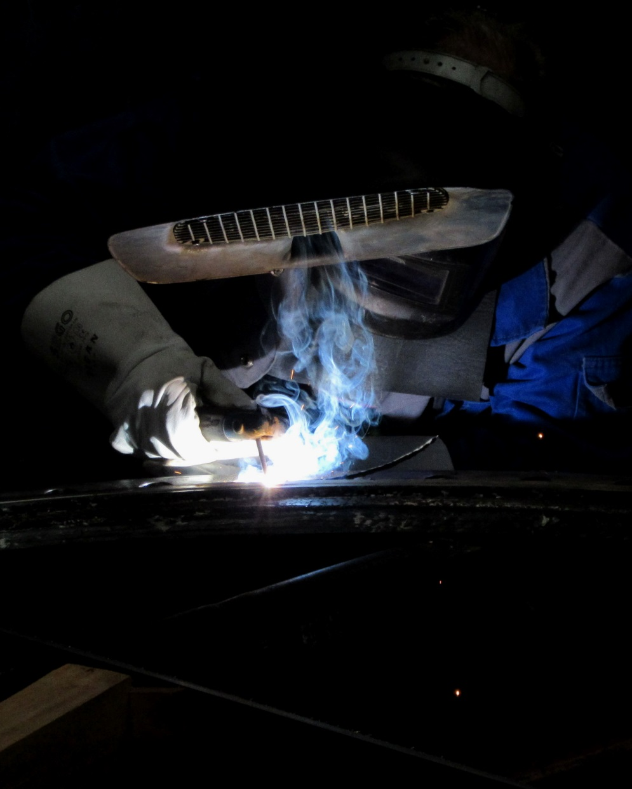
ZAGROŻENIA ZWIĄZANE Z NARAŻENIEM NA PYŁY
Pyłem nazywamy cząstki ciała stałego o różnej wielkości i różnego pochodzenia, przez pewien czas pozostające w zawieszeniu w gazie.
www.pip.gov.pl
Notes:
PN-ISO 4225:1999 Jakość powietrza. Zagadnienia ogólne. Terminologia.
Podano definicje wybranych terminów, stosowanych w odniesieniu do pobierania próbek i badań gazów, par i płynów w związku z określaniem jakości powietrza, między innymi :
Definicję pyłu : cząstki ciała stałego o różnej wielkości i różnego pochodzenia, przez pewien czas pozostające w zawieszeniu w gazie.

Slide 20
ZAGROŻENIA ZWIĄZANE Z NARAŻENIEM NA PYŁY
Ze względu na rodzaj szkodliwego działania biologicznego na człowieka możemy dokonać podziału na: pyły o działaniu zwłókniającym, alergizującym, drażniącym, toksycznym oraz rakotwórczym.
www.pip.gov.pl
Notes:
Ze względu na rodzaj działania biologicznego, szkodliwego dla człowieka, pyły można podzielić na pyły o działaniu:
drażniącym (cząstki węgla, żelaza, szkła, aluminium, siarczanu baru),
zwłókniającym (cząstki kwarcu, krystobalitu, trydymitu, azbestu, talku, kaolinu, pyły rud żelaza i węgla),
kancerogennym (azbest, pyły drewna twardego),
alergizującym (pyły pochodzenia roślinnego, zwierzęcego, leki, związki: miedzi, cynku, chromu),
toksycznym (pyły związków arsenu, ołowiu, substancji klasyfikowanych jako toksyczne zgodnie z przepisami rozporządzenia CLP).

Slide 21
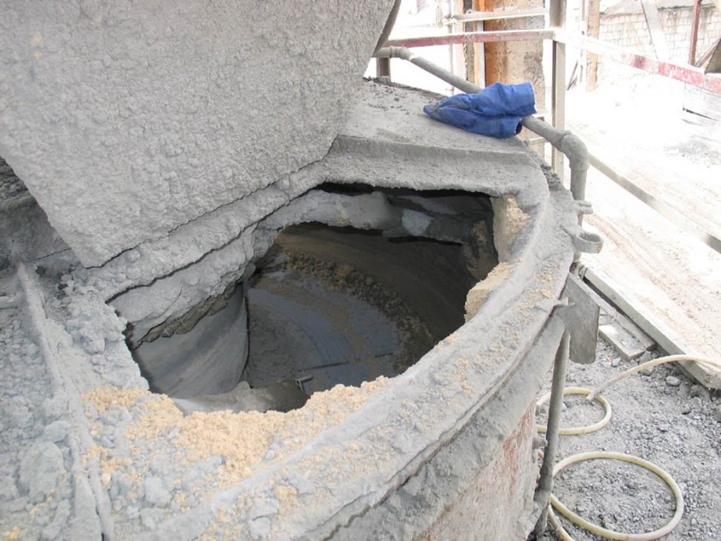
ZAGROŻENIE PYŁAMI W MIEJSCU PRACY
Głównymi źródłami pyłów są procesy:
mielenia
kruszenia
transportowania
szlifowania
polerowania
spawania
www.pip.gov.pl
Notes:
Procesy, w których występuje narażenie na pyły możemy podzielić na:
te, w których powstają one ubocznie, np. szlifowanie i polerowanie drewna, tworzyw sztucznych kamienia czy metali; spawanie,
procesy w których celowo otrzymujemy materiał w formie pylistej, np. mielenie ziarna zbóż czy mielenie materiałów do procesu wymagającego stosowania rozdrobnionych surowców – produkcja cementu, wapna, materiałów budowlanych,
produkcja w przemyśle chemicznym np. środków ochrony roślin, czy kosmetyków,
procesy w których nie da się uniknąć otrzymywania materiału o zróżnicowanej granulacji, kruszenie skał w kopalniach czy kamieniołomach.
Narażenie na pyły jest dość powszechne w zakładach pracy.

Slide 22
ZAGROŻENIA ZWIĄZANE Z NARAŻENIEM NA PYŁY
Do najczęściej spotykanych chorób wywołanych oddziaływaniem pyłów należą:
  Pylica płuc,
  Krzemica płuc,
  Nowotwory złośliwe układu oddechowego,
  Przewlekłe zapalenia oskrzeli,
  Przewlekłe nieżyty błon śluzowych nosa, krtani i tchawicy.
www.pip.gov.pl
Notes:
Do najczęściej spotykanych chorób zawodowych należą choroby wywołane oddziaływaniem pyłów. Zgodnie z Centralnym Rejestrem Chorób Zawodowych IMP w Łodzi w 2014 roku zarejestrowano:
610 przypadków zachorowania na pylicę płuc,
chorobę opłucną lub osierdzia wywołane pyłem azbestu - 34 przypadki,
przewlekłe obturacyjne zapalenie oskrzeli - 11 zachorowań na chorobę zawodową,
astmę oskrzelow - 53 choroby zawodowe,
zewnątrzpochodne alergiczne zapalenie pęcherzyków płucnych - 23 przypadki.
Niezależnie od powyższych danych dotyczących chorób zawodowych musimy pamiętać o dużej liczbie pracowników odczuwających inne problemy zdrowotne wywołane narażeniem na pyły.

Slide 23
ZAGROŻENIA ZWIĄZANE Z NARAŻENIEM NA PYŁY
Szkodliwe oddziaływanie pyłu przemysłowego na organizm człowieka zależy od:
  Rodzaju wdychanego pyłu i jego składu chemicznego,
  Stężenia pyłu w powietrzu,
  Czasu narażenia pracownika,
  Rozdrobnienia cząstek pyłu,
  Struktury krystalicznej,
  Rozpuszczalności pyłu w płynach ustrojowych,
  Wysiłku fizycznego podczas wykonywanej pracy,
  Właściwości osobniczych narażonego.
www.pip.gov.pl
Notes:
Dla pyłów stanowiących czynnik chemiczny klasyfikowany według przepisów CLP miarą szkodliwości jest klasyfikacja. Najbardziej szkodliwe są pyły klasyfikowane jako toksyczne, rakotwórcze czy mutagenne. Niebezpieczne są również pyły substancji żrących np. tlenku wapnia czy wodorotlenku sodu. Mniej niebezpieczne są pyły klasyfikowane jako drażniące lub szkodliwe.
Miarą szkodliwości pyłu dla organizmu człowieka może być również wartość określonego w rozporządzeniu najwyższego dopuszczalnego stężenia. Regułą jest, że im bardziej niebezpieczny dla zdrowia jest dany pył - tym niższa jest ustalona dla niego wartość NDS.

Slide 24
ZAGROŻENIA ZWIĄZANE Z NARAŻENIEM NA PYŁY
Szczególnie niebezpieczne dla ludzi są pyły respirabilne.
Pył respirabilny ma największe znaczenie
w patogenezie pylic i stanowi najbardziej szkodliwą frakcję pyłu. Jest on na tyle drobny,
że dociera bezpośrednio do pęcherzyków płucnych.
www.pip.gov.pl
Notes:
Zgodnie z definicjami zawartymi w rozporządzeniu w sprawie najwyższych dopuszczalnych stężeń i natężeń czynników szkodliwych dla zdrowia w środowisku pracy:
Frakcja wdychalna - frakcja aerozolu wnikająca przez nos i usta, która po zdeponowaniu w drogach oddechowych stwarza zagrożenie dla zdrowia.
Frakcja respirabilna - frakcja aerozolu wnikająca do dróg oddechowych, która stwarza zagrożenie dla zdrowia po zdeponowaniu w obszarze wymiany gazowej.
Włókna respirabilne - włókna o długości powyżej 5 µm o maksymalnej średnicy poniżej 3 µm i o stosunku długości do średnicy > 3.

Slide 25
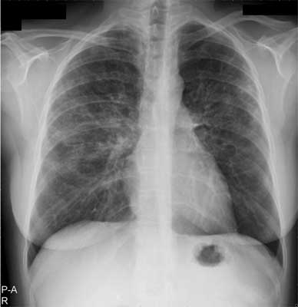
ZAGROŻENIA ZWIĄZANE Z NARAŻENIEM NA PYŁY
Pylica charakteryzuje się występowaniem przewlekłego nieżytu oskrzeli i postępowej rozedmy płuc, a z czasem dochodzi do niewydolności krążenia.
W zależności od rodzaju zmian
w stanie zdrowia pylice dzielimy na kolagenowe i niekolagenowe.
www.pip.gov.pl
Notes:
W zależności od zmian anatomopatologicznych podzielono pylice na kolagenowe i niekolagenowe.
Pylice kolagenowe wywołane są przez pył o działaniu zwłókniającym (krzemionka, azbest) i charakteryzują się trwałym uszkodzeniem lub zniszczeniem struktury pęcherzyków płucnych oraz włóknieniem typu kolagenowego.
Pylice niekolagenowe są wywoływane przez pyły o słabym działaniu zwłókniającym (tlenek cynku, siarczan baru) typu retikulinowego, bez zmian w strukturze pęcherzyków płucnych.
(Na podst. Wikipedia „pylica płuc”)

Slide 26
OCENA RYZYKA ZAWODOWEGO
Bardzo ważne jest ustalenie rodzaju pyłu. Przeprowadzone badania powinny zapewnić ustalenie nie tylko składu pyłu (np. zawartości krzemionki), ale również wymiarów
i kształtu cząstek pyłu.
www.pip.gov.pl
Notes:
Ważnym etapem prowadzenia oceny ryzyka jest identyfikacja zagrożenia.
Jeżeli w prowadzonej ocenie ryzyka zawodowego zidentyfikujemy zagrożenie związane z zapyleniem to musimy dokonać kolejnej bardziej szczegółowej oceny i w pierwszej kolejności ustalić z jakim rodzajem pyłu mamy do czynienia. Popełnienie błędu na tym etapie może skutkować poważnymi następstwami z powodu zaakceptowania zbyt wysokiego ryzyka, które powinno być niezwłocznie obniżone.
Przykładowo szkodliwość pyłu zależy od zawartości krzemionki krystalicznej. Dla pyłu o zawartości krzemionki poniżej 2 % NDS wynosi 10 mg/m3, a dla pyłu o zawartości krzemionki powyżej 50% NDS dla frakcji respirabilnej wznosi 0,3 mg/m3. Zmierzone stężenie pyłu respirabilnego wynoszące 2 mg/m3 w jednym wypadku wskazuje na małe ryzyko, a w drugim na około 7-krotne przekroczenie.

Slide 27
POMIARY STĘŻEŃ PYŁÓW NA STANOWISKACH PRACY
Ocena narażenia na pyły polega na:
wykonaniu pomiarów stężeń pyłów na stanowiskach pracy,
określeniu wskaźników ekspozycji na pyły w odniesieniu do całodziennego czasu pracy,
porównaniu uzyskanej wartości wskaźników ekspozycji
z wartościami najwyższych dopuszczalnych stężeń pyłów.
Ocena narażenia jest podstawą do oceny ryzyka zawodowego.
www.pip.gov.pl
Notes:
Najistotniejszą drogą wchłaniania substancji chemicznych w warunkach przemysłowych jest układ oddechowy, a zatem najbardziej wiarygodną metodą oceny narażenia zawodowego na te substancje są pomiary ich stężeń w powietrzu na stanowiskach pracy. Jest to zadanie trudne i wymagające wysokich kwalifikacji ze względu na znaczną liczbę czynników chemicznych, złożoność procesów technologicznych i zmienność stężeń oznaczanych substancji w powietrzu.
W przypadku narażenia inhalacyjnego sytuacja jest w wielu wypadkach stosunkowo prosta i ryzyko oceniamy na podstawie przyrównania zmierzonych wartości stężeń szkodliwych substancji chemicznych z wartościami stężeń dopuszczalnych ustalonych przepisami o NDS.

Slide 28
NARAŻENIE INHALACYJNE
Ryzyko zależy od rodzaju substancji i jej dawki.
Dawka wprowadzonej do organizmu substancji zależy od:
  stężenia substancji w powietrzu,
  czasu narażenia,
  poziomu wentylacji płuc.
www.pip.gov.pl
Notes:
W przypadku narażenia inhalacyjnego skala narażenia zależy od wielkości dawki niebezpiecznej substancji wchłoniętej przez organizm człowieka. Im większa dawka tym większe zagrożenie dla zdrowia pracownika.
Wchłonięta dawka zależy od wielu czynników , przede wszystkim od:
stężenia substancji w powietrzu,
czasu narażenia,
poziomu wentylacji płuc.
Stężenie substancji niebezpiecznej w powietrzu możemy zmierzyć, podobnie sporządzając fotografię dnia pracy możemy ustalić czas narażenia, co pozwoli na obliczenie stężenia ważonego w czasie. Poziom wentylacji płuc zależy w dużej mierze od wysiłku fizycznego im cięższa praca tym większa wentylacja i większa dawka substancji wprowadzona do płuc.

Slide 29
DZIĘKUJĘ ZA UWAGĘ
www.pip.gov.pl www.programyprewencyjne.pl
Opracowanie: Krzysztof Goldman – Okręgowy Inspektorat Pracy w Lublinie

